Slide 1
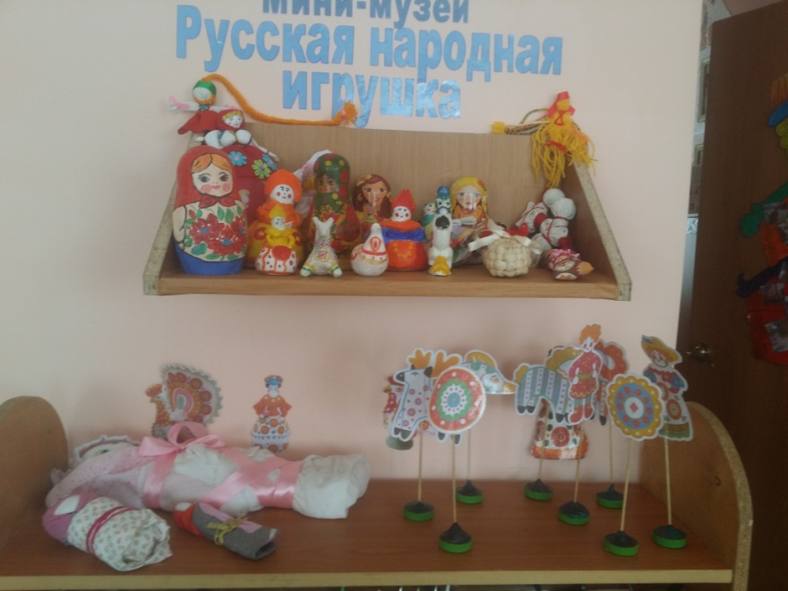
муниципальное казенное дошкольное образовательное учреждение – детский сад№6 г. Татарск
Педагогический проект «Русская народная игрушка»
Выполнила: Рудинец Н.А.

Slide 2
Актуальность
Проект способствует к приобщению детей к истокам русской народной культуре, приобщить детей к истокам старины(куклам, деревянным игрушкам, дымковским и т.д). Народная игрушка близка и понятна каждому ребенку, она вобрала в себя опыт многих поколений. Игрушки учат, развивают и воспитывают. Несмотря на внешнюю простоту и незатейливость, народные игрушки пробуждают творческую фантазию, помогают детям знакомиться с окружающим миром. К сожалению не все дошколята могут играть с матрешками, свистульками и другими игрушками., утрачиваются традиции коллективных народных игр. Родители своим детям практически не приобретают своим детям такие игрушки. И на данный момент в группе созданы условия для игр и развития ребенка в данном направлении.Играя с матрешками, свистульками дети приобщаются к традициям и культуре своего народа, развивают коммуникативные навыки.
Ребенка

Slide 3
Цель проекта
Приобщать детей к народному творчеству

Slide 4
Задачи проекта
Познакомить детей с народными игрушками;
Способствовать развитию речевого общения, обогащению и расширению словаря;
Развивать игровые, познавательные, сенсорные способности, учитывая индивидуальные и возрастные особенности ребенка;
Формировать у ребенка эмоционально – эстетическое и бережное отношение к игрушкам, интереса к истории народного творчества;
Формировать умение видеть прекрасное в жизни и передавать его в своих творческих работах;
Привлечь родителей к участию в проекте.

Slide 5
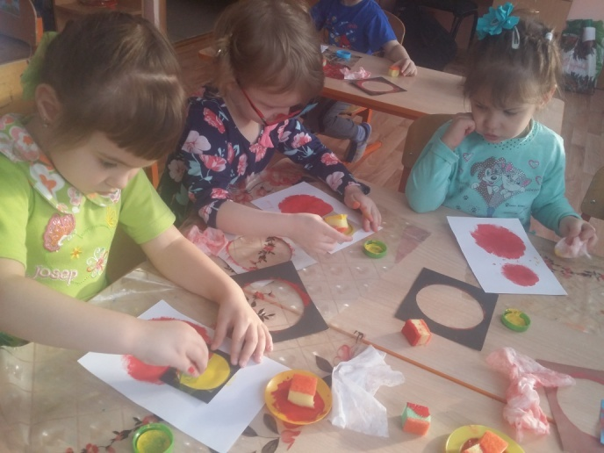
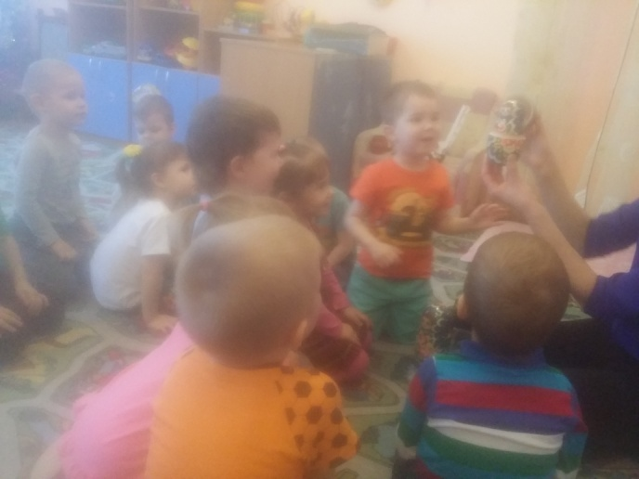
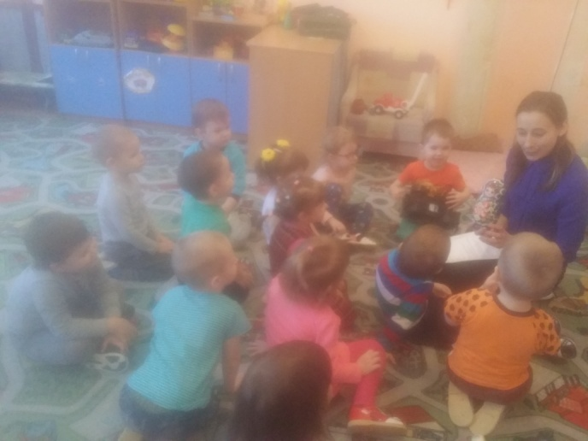
Предполагаемый результат
Проявляют интерес к народной игрушке; проявляют доброту, заботу, бережное отношение к игрушкам; вызвать желание рисовать и лепить народную игрушку; слушать сказки, учить песни, стихи и потешки; возрастает речевая активность детей в разных видах деятельности.

Slide 6
Характеристика проекта
По характеру доминирующей детской деятельности: познавательно – творческий;
По предметно содержательной: интегрированный
По длительности реализации: долгосрочный;
По количеству участников: групповой;

Slide 7
Участники проекта:
Дети второй младшей группы «Теремок»
Родители
Воспитатели, специалисты

Slide 8
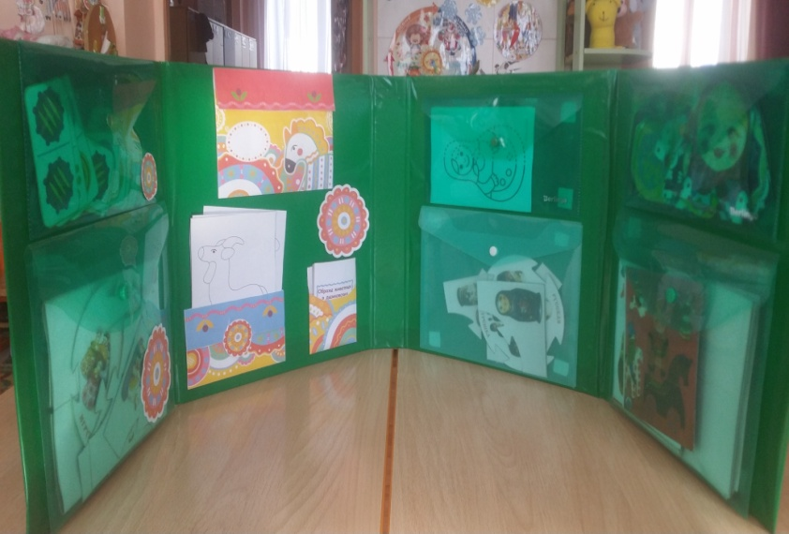
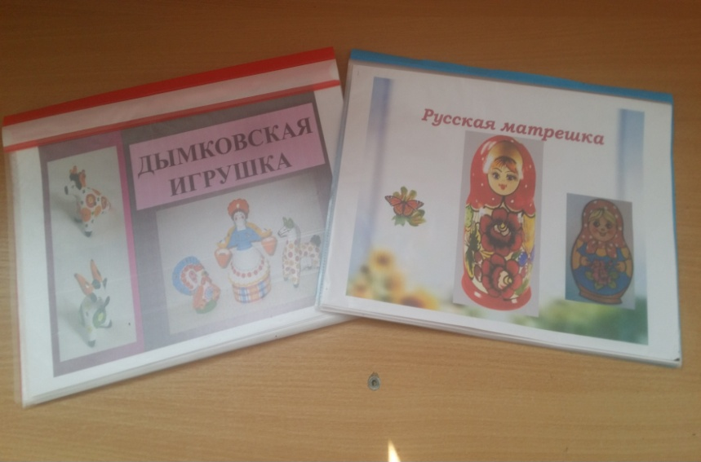
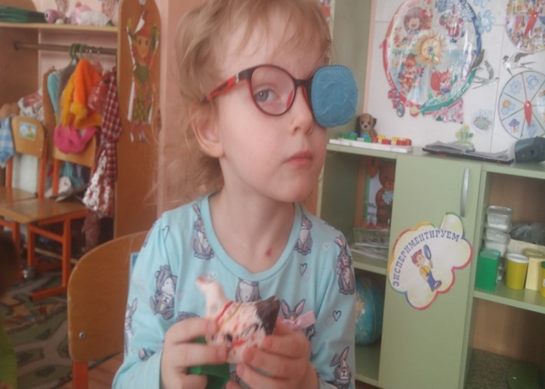
Продукт проектной деятельности:
Оформление альбома: «Дымковская игрушка», «Матрешка»
Оформление лэпбука;
Атрибуты для народных, подвижных игр;
Творческое домашнее задание: народные игрушки – своими руками.

Slide 9
Этапы проекта:
Мотивационный
Проблемно – деятельностный
Творческий

Slide 10
Мотивационный этап
Постановка проблемы проекта;
Изучение методической литературы;
Планирование проекта;
Подбор художественной литературы, дидактических пособий, иллюстраций;
Создание предметно – развивающей среды;
Привлечение родителей к сотрудничеству;
Создание условий для реализации проекта;
Вовлечение родителей в образовательный процесс: творческое домашнее задание «изготовление народной игрушки своими руками»

Slide 11
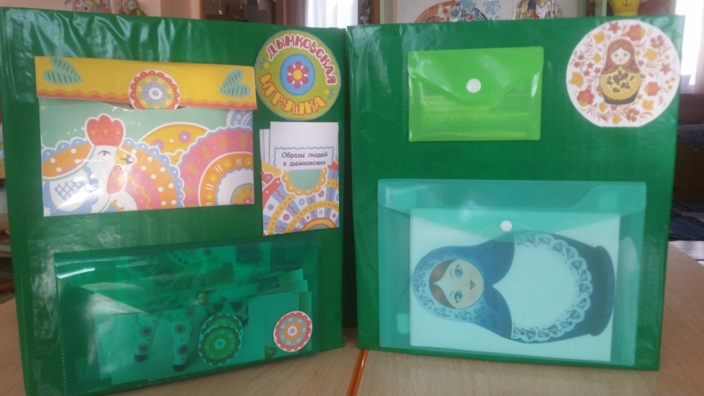
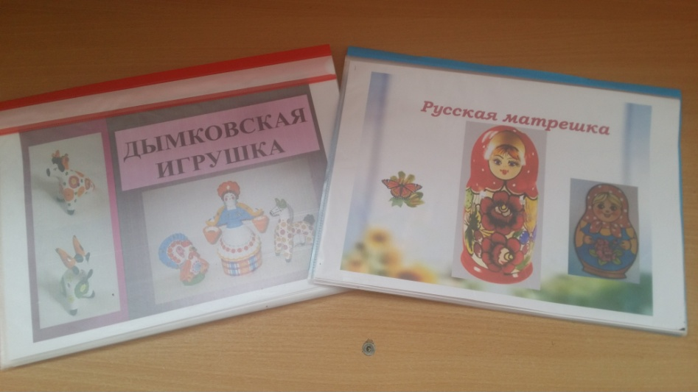
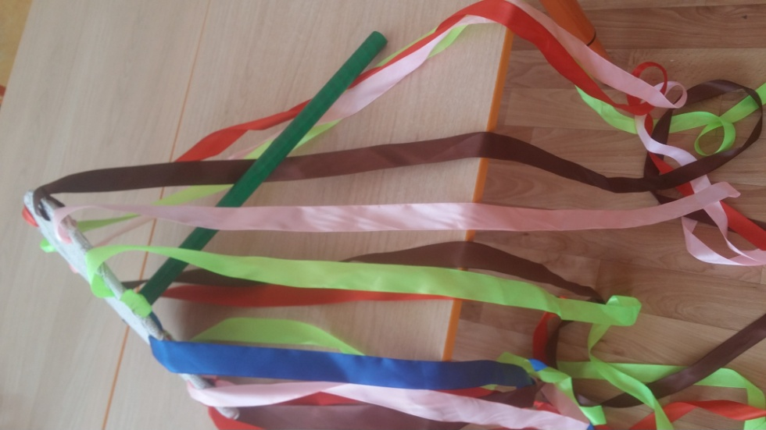
Создание условий для самостоятельной деятельности

Slide 12
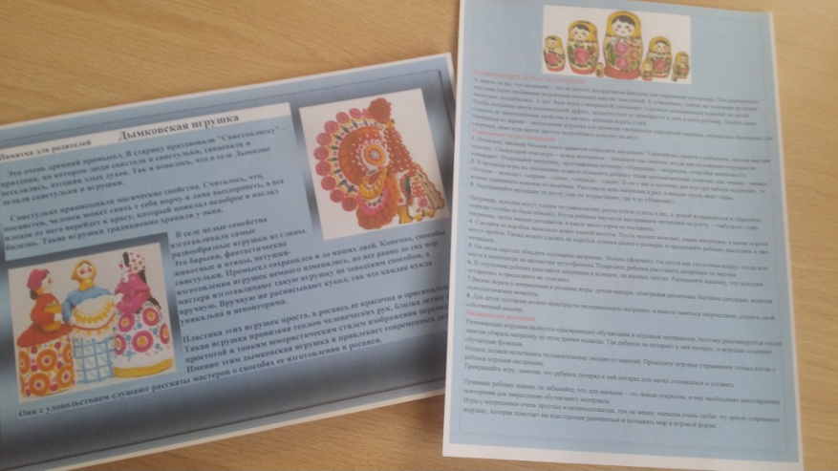
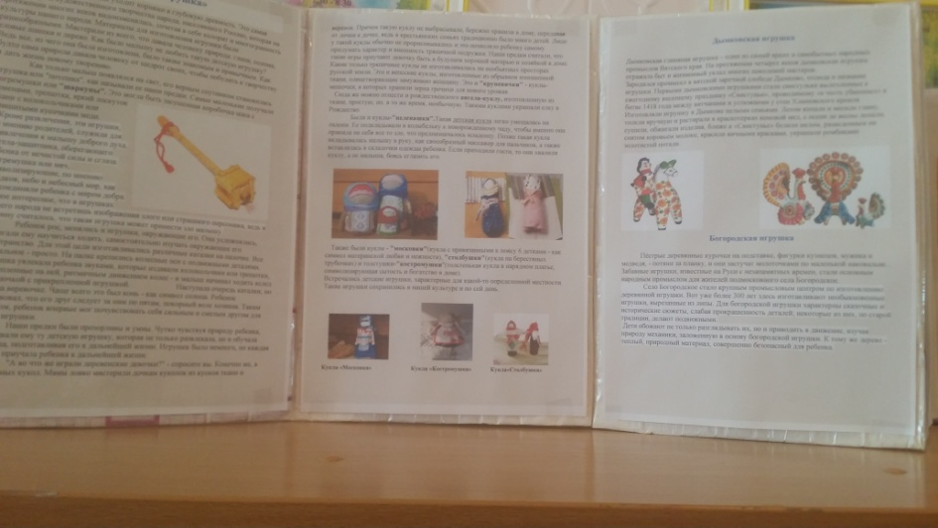
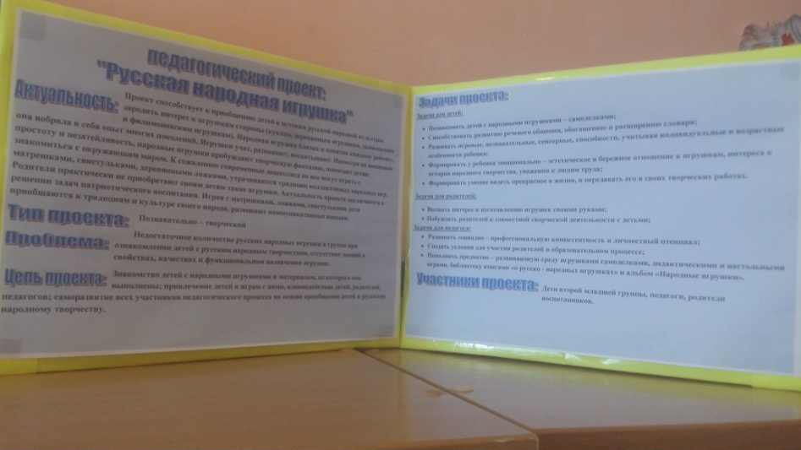
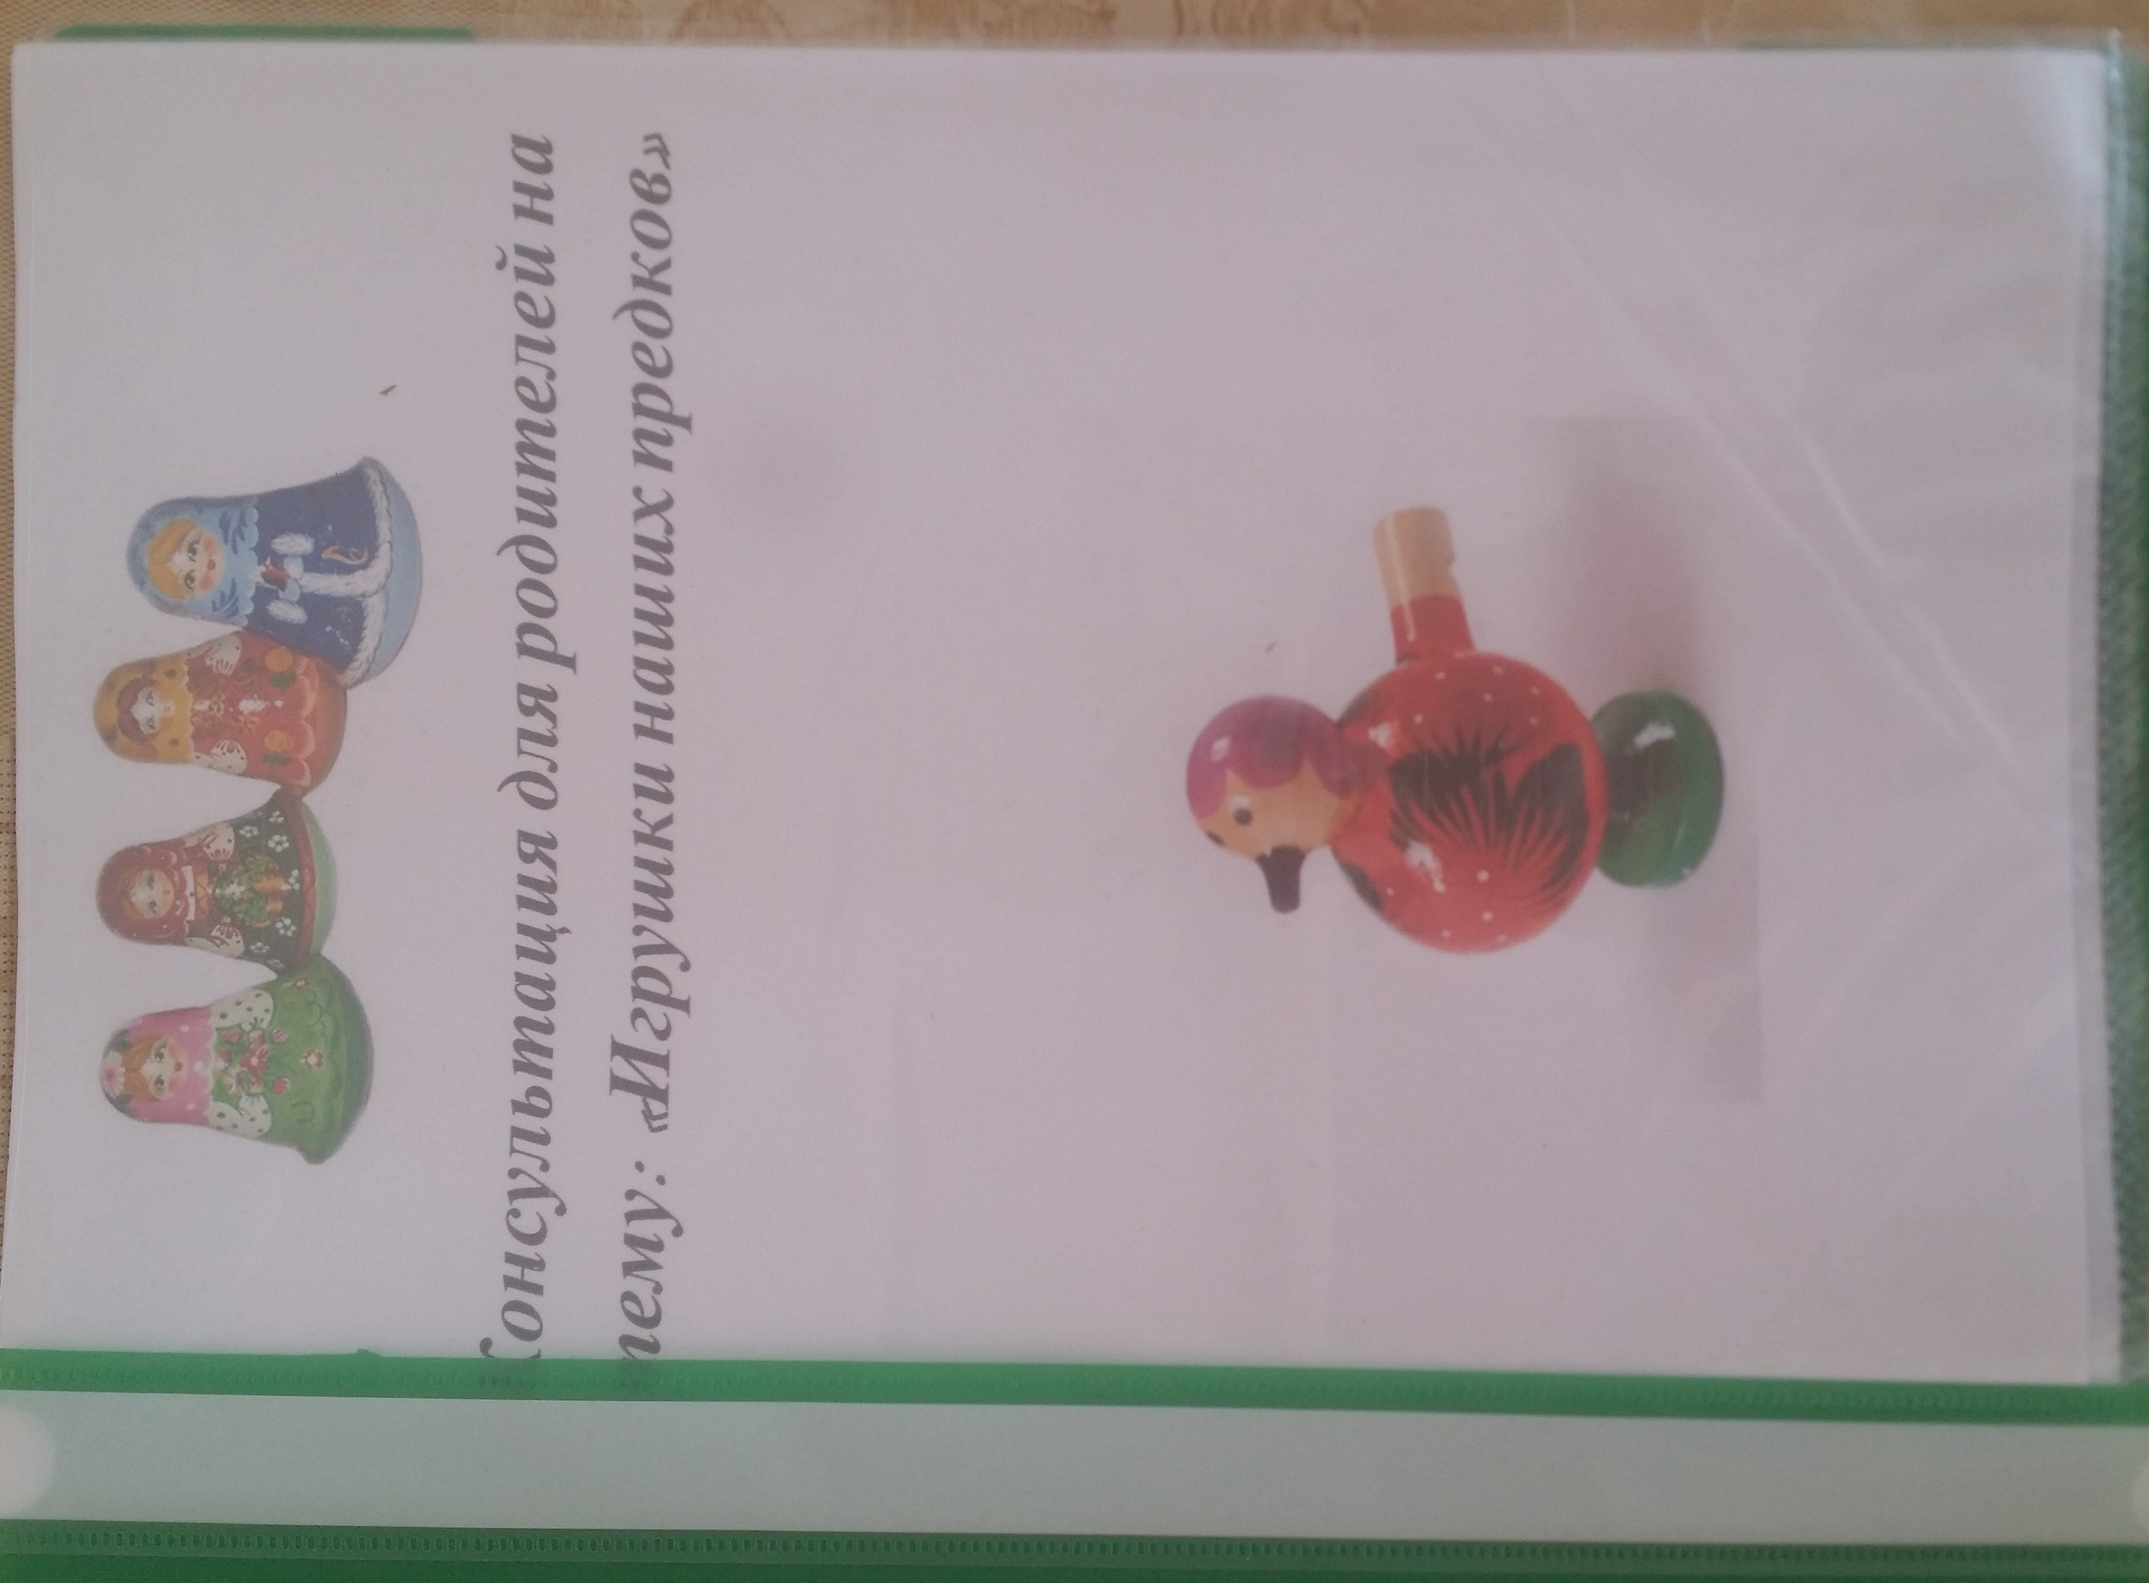
Взаимодействие с родителями по вовлечению в образовательный процесс.

Slide 13
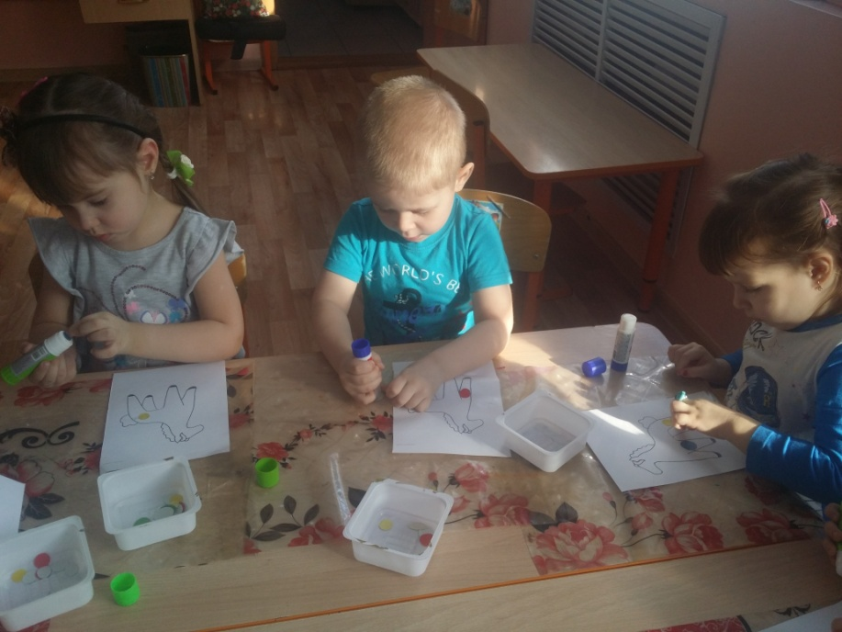
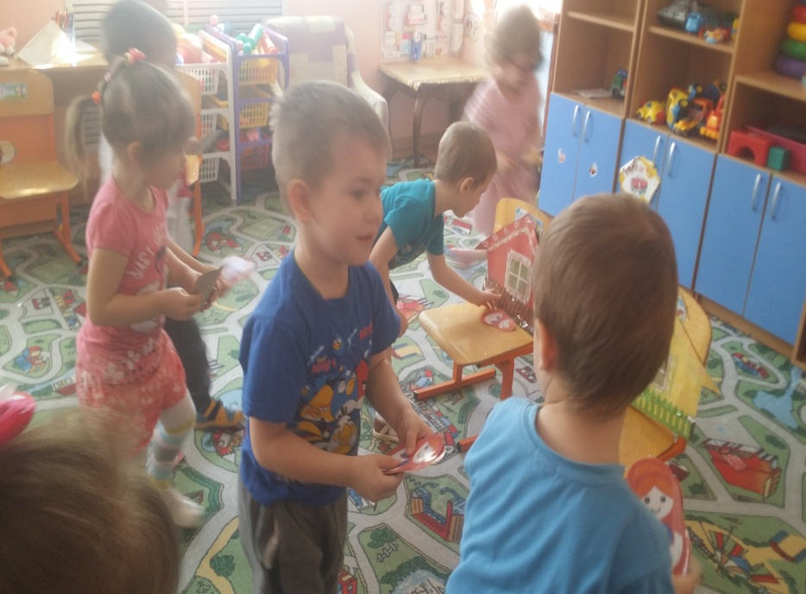
Проблемно – деятельностный
Данный этап проекта проходит через непрерывную образовательную деятельность, образовательную деятельность в режимные моменты и затрагивает все образовательные области.

Slide 14
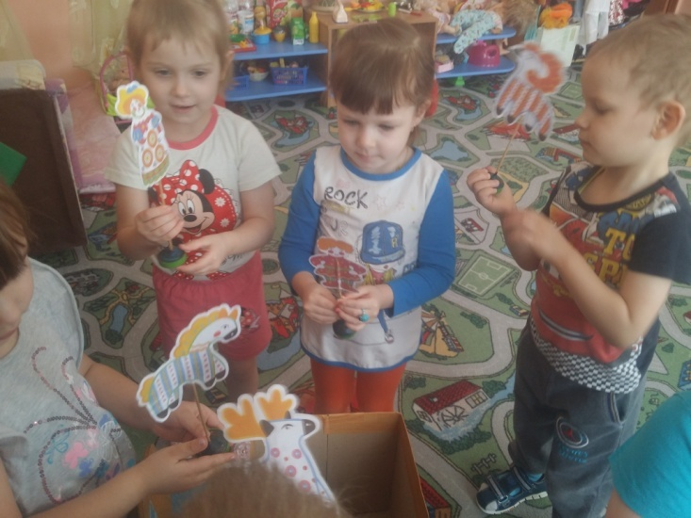
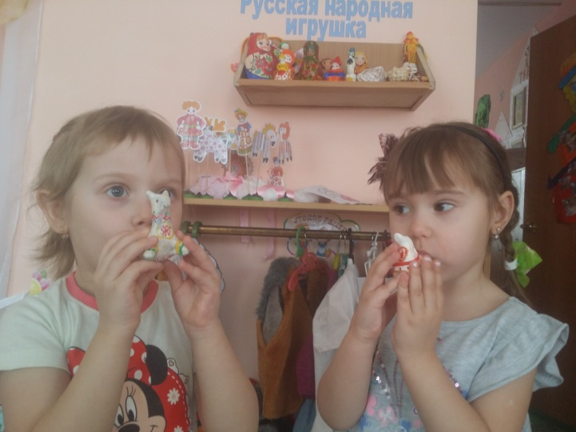
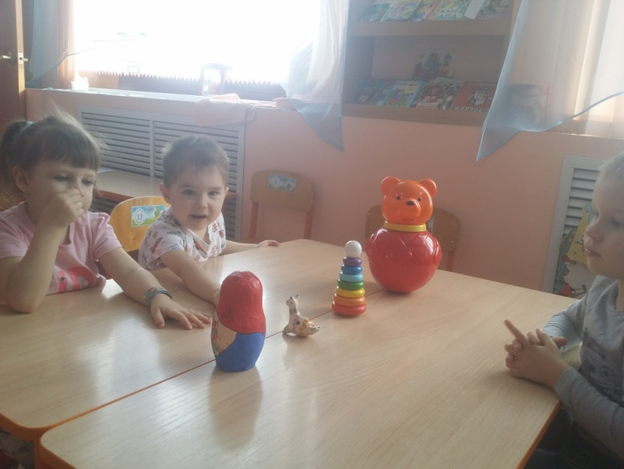
Познавательное развитие
Знакомство с дымкой
Игры со свистульками
Что лишнее?

Slide 15
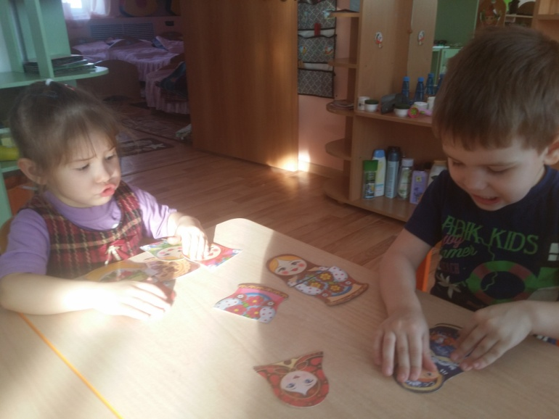
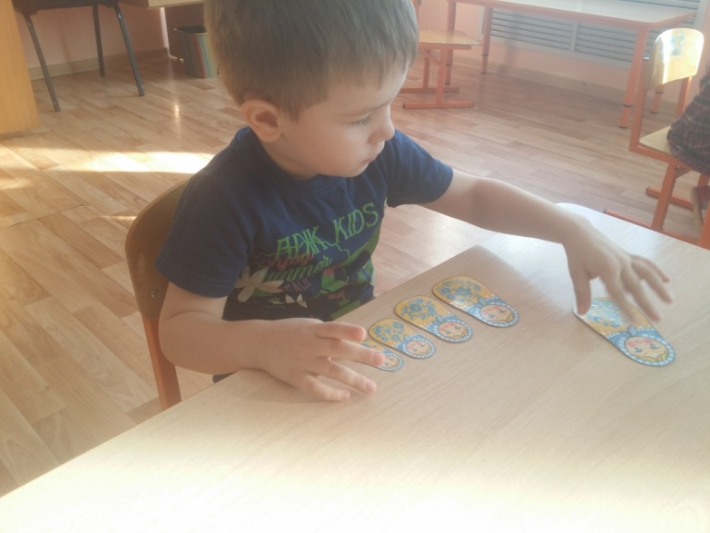
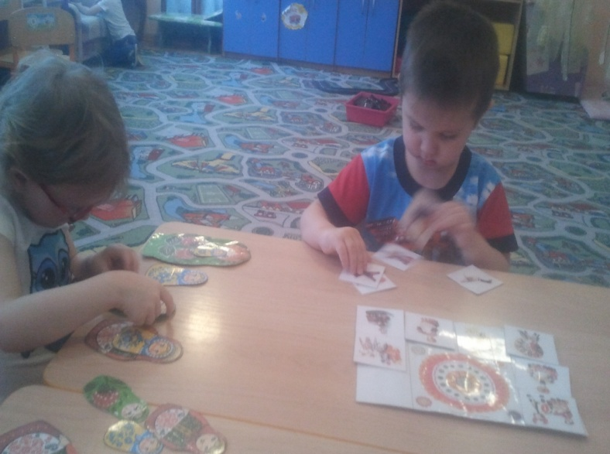
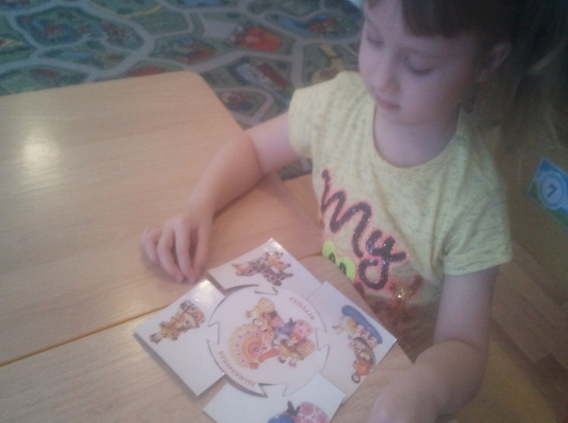
«Собери Матрешку»;
«Поставь Матрешек по росту»
Разрезные картинки«Дымковская игрушка»

Slide 16
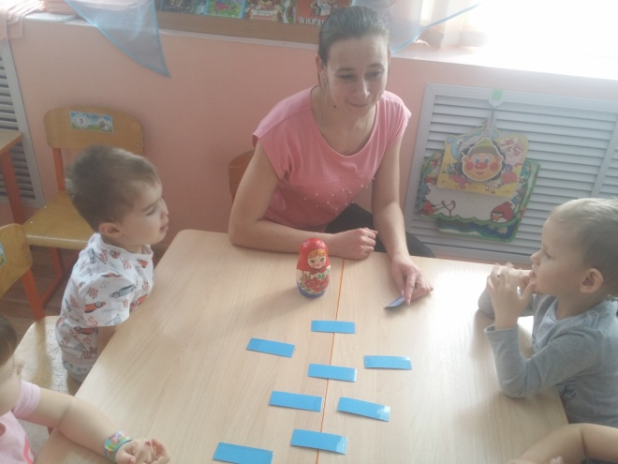
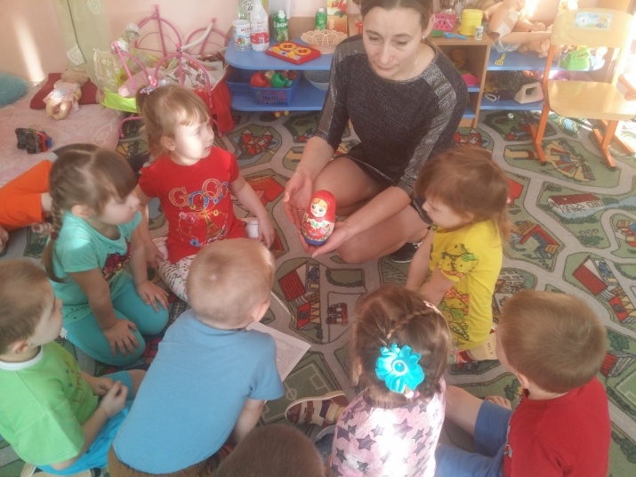
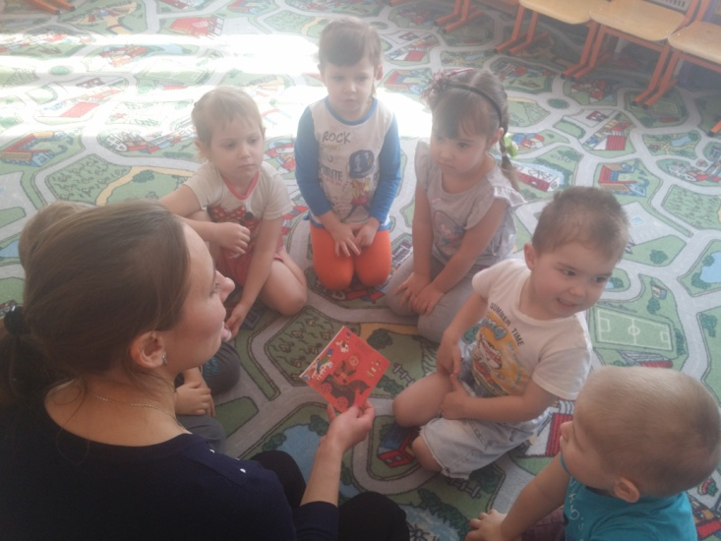
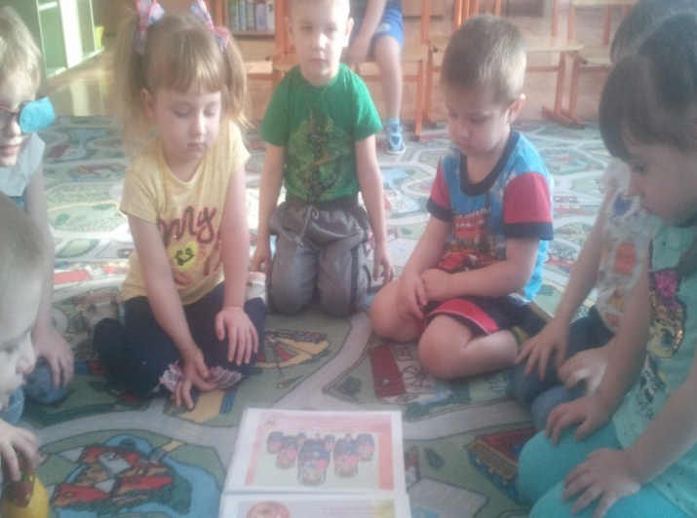
Речевое развитие
Отгадывание загадок на тему «Народные игрушки»;
Чтение стихотворений и потешек;
Рассматривание народных игрушек из разного материала;
Рассматривание иллюстраций.

Slide 17
Социально – коммуникативное развитие
Беседы об игрушках, «Моя любимая народная игрушка», «Как мы играем с игрушками», «Мои игрушки».
Сюжетно – ролевые игры: «В магазине игрушек», «Игрушки в детском саду», «Городок игрушек»;

Slide 18
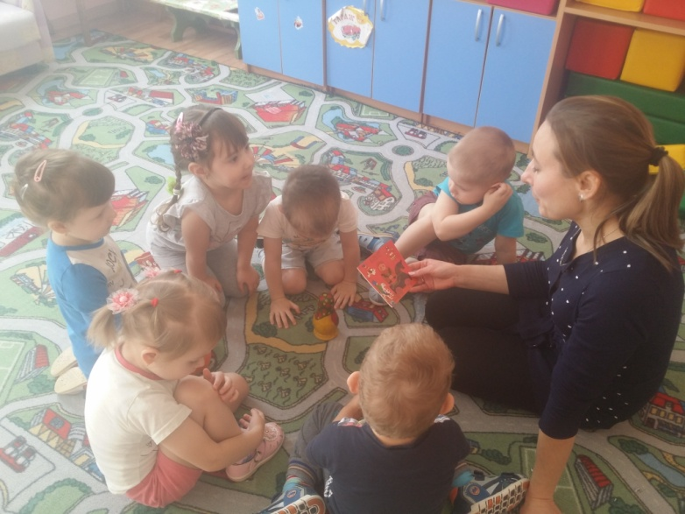
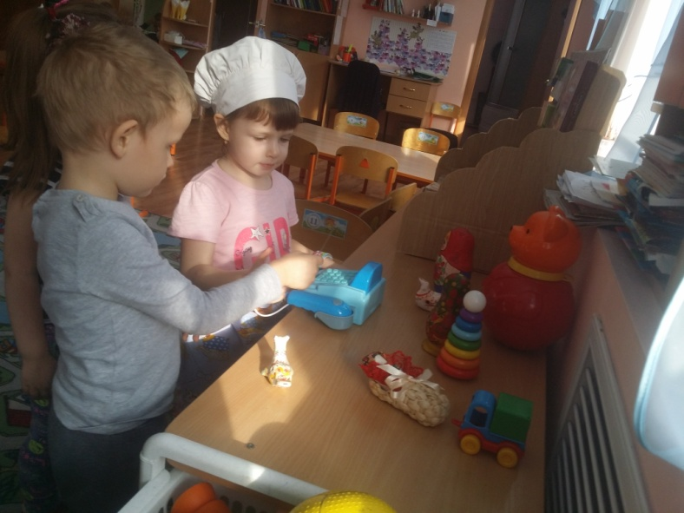
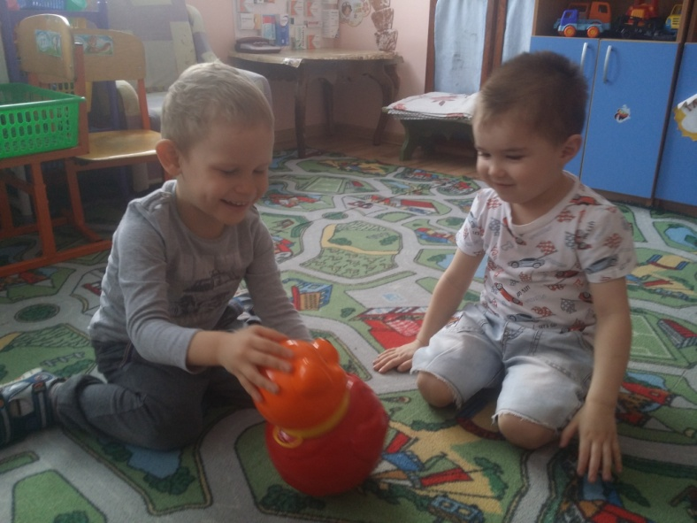
Моя любимая народная игрушка
В магазине игрушек
Игры с Ванькой встанькой

Slide 19
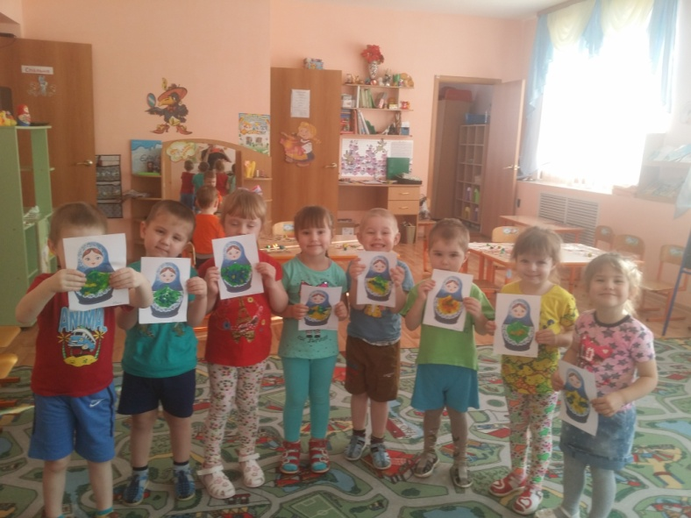
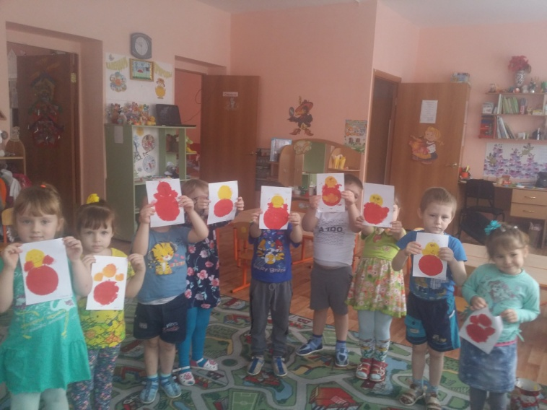
Художественно – эстетичечкое развитие

Slide 20
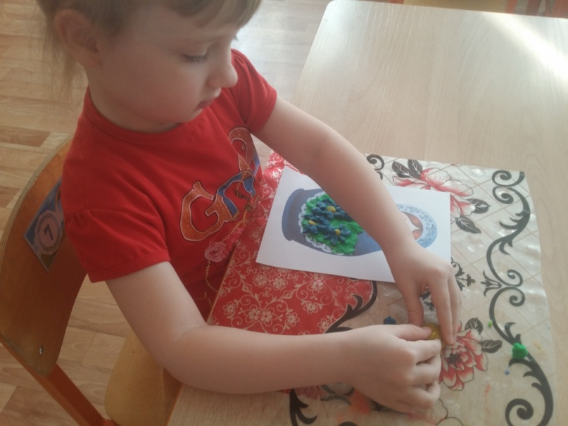
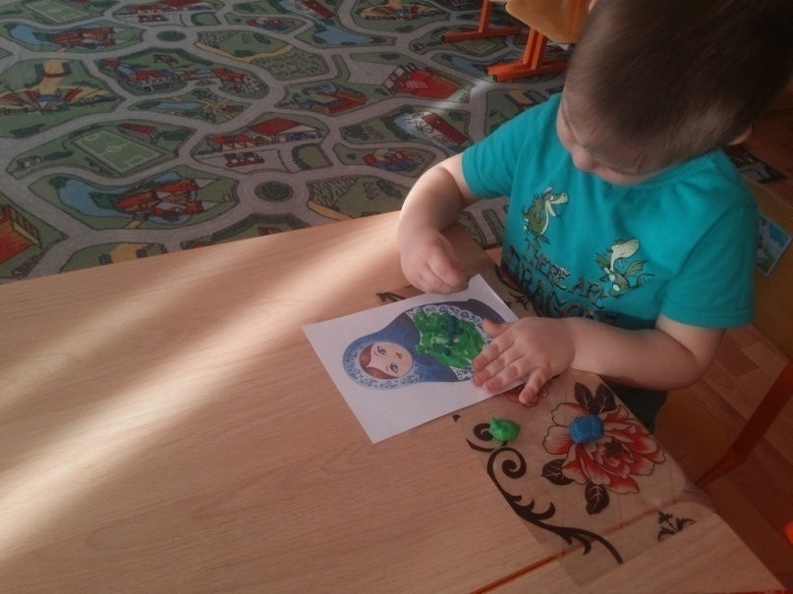
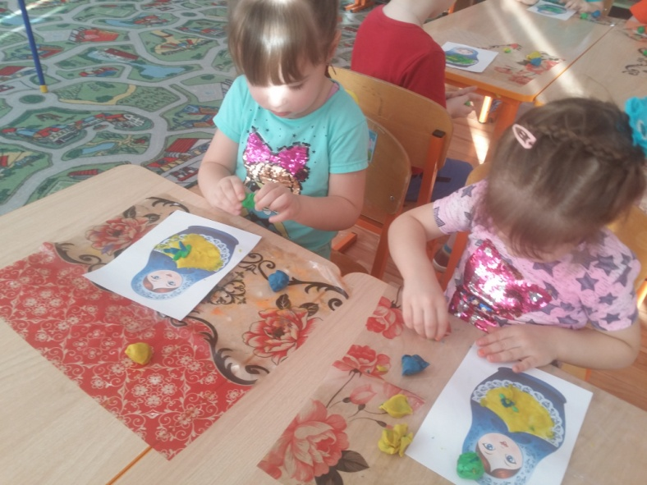
Лепка «Фартук для Матрешки»

Slide 21
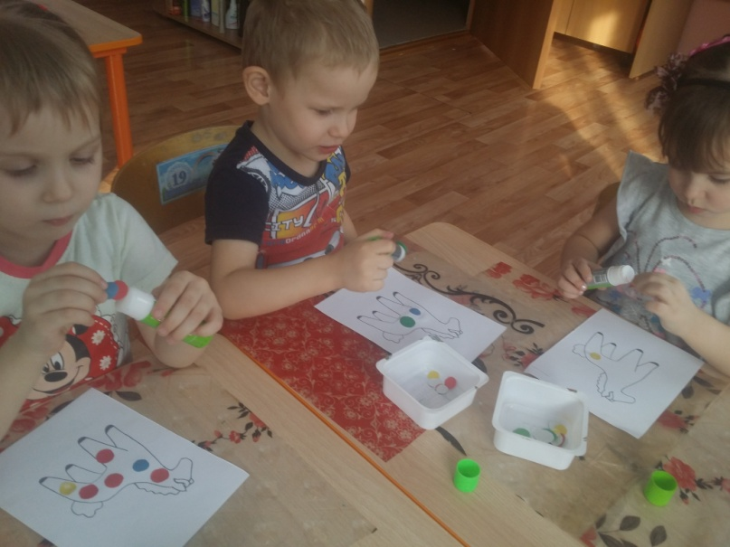
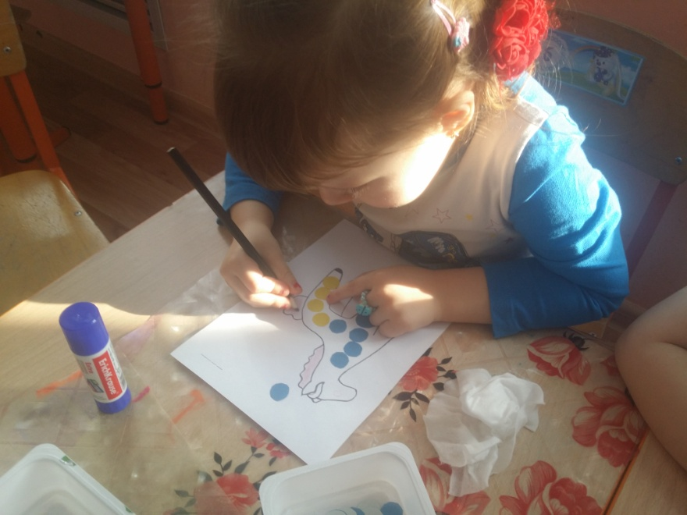
Аппликация «Раскрась лошадку»

Slide 22
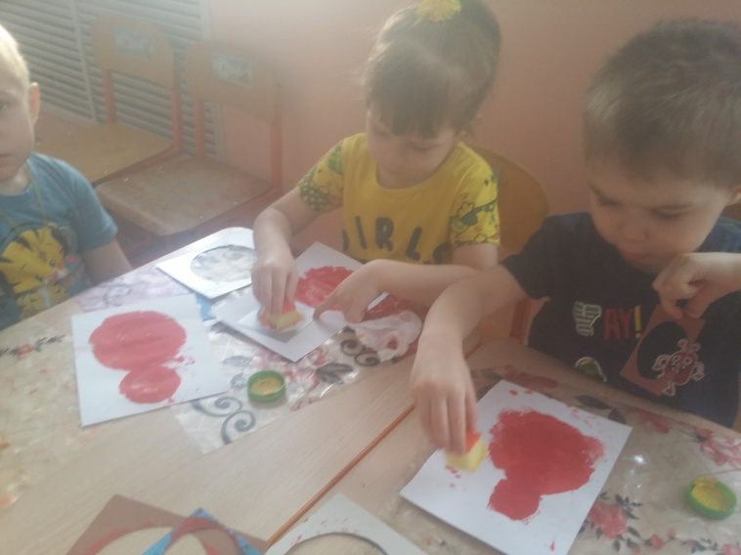
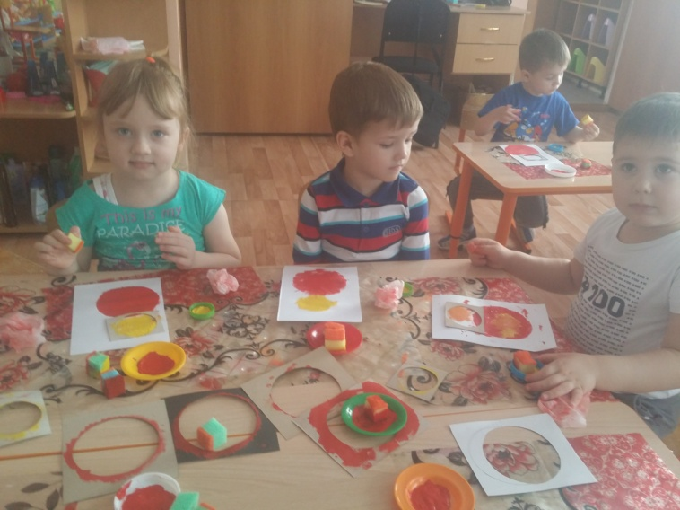
Рисование «Ванька встанька»

Slide 23
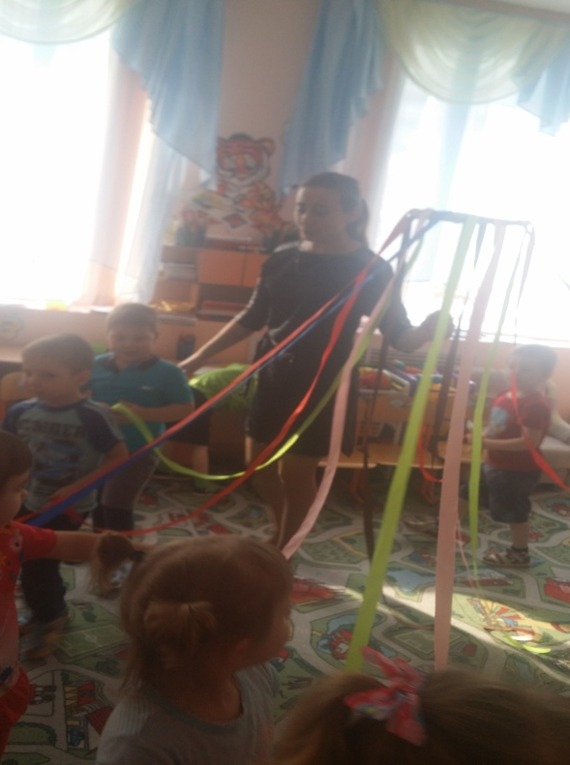
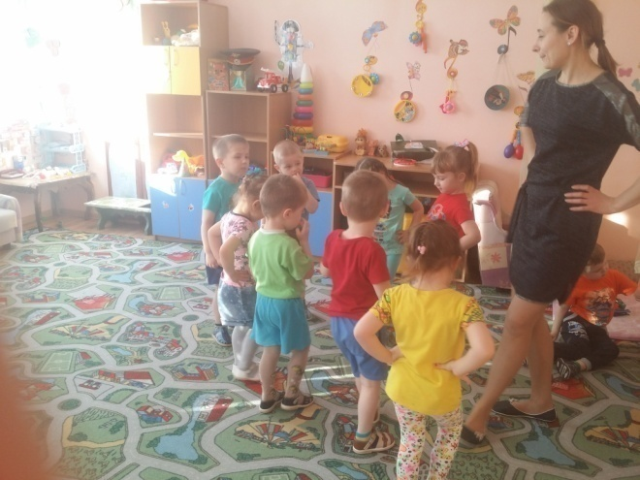
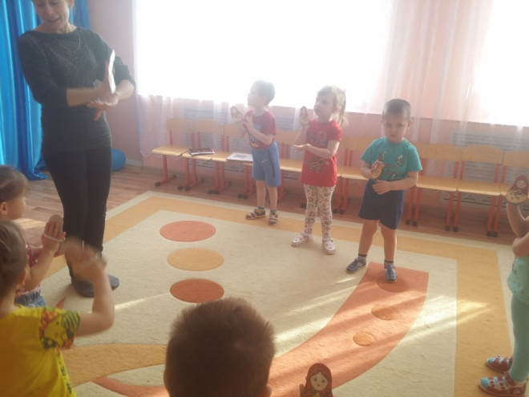
Физическое развитие
Двигательно – речевое развитие: «Мы веселые матрешки», «Русские матрешки», «Мы милашки» ;
Подвижные и малоподвижные игры: «Карусель», «Наседка и цыплята», «Ходит Ваня», «Колпачок», «Курочка хохлатка»
Физкультминутки: «Мастера», «Нарядные матрешки», «Кони», «Раз матрешка, два матрешка», «Деревянная лошадка » и др.

Slide 24
Творческий

Slide 25
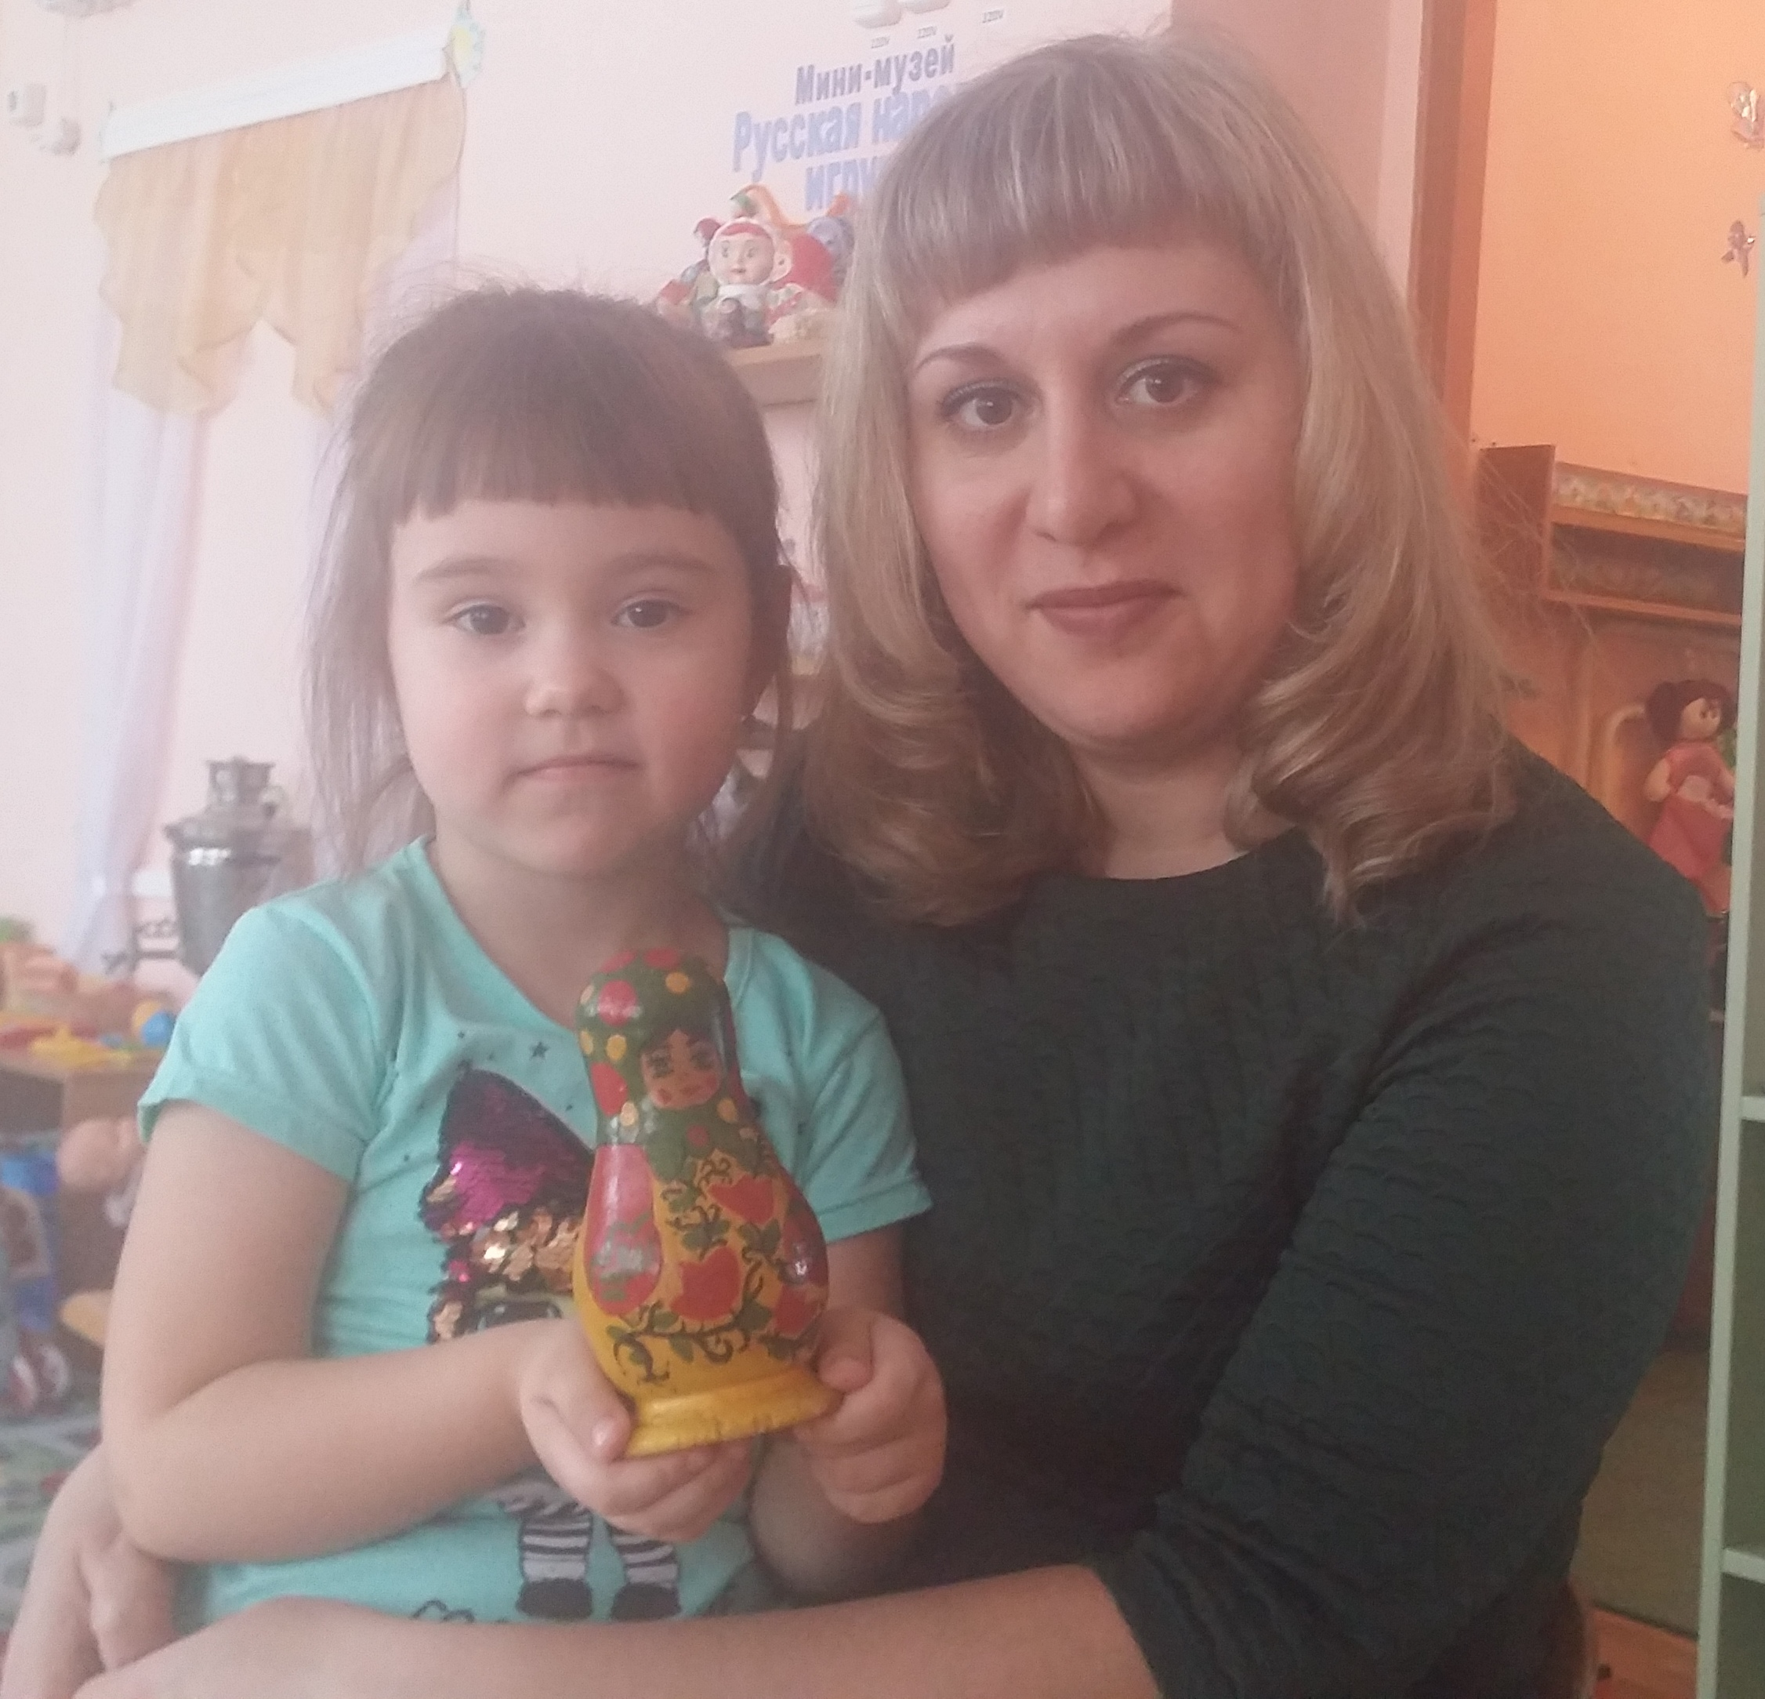
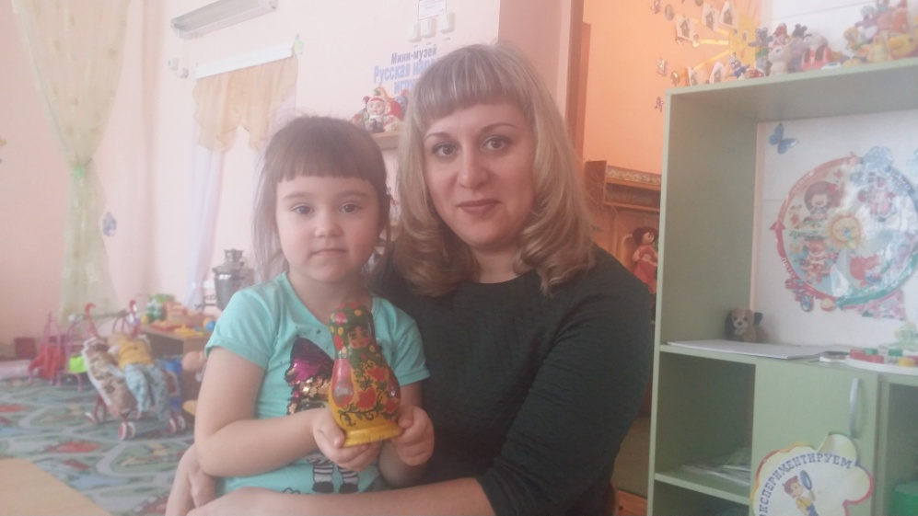
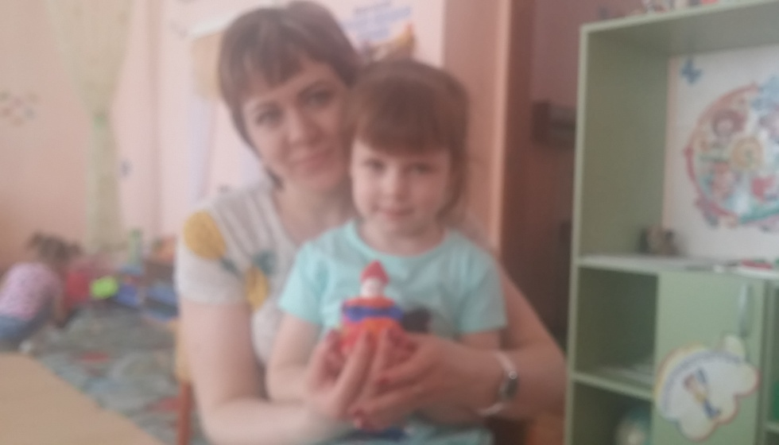

Slide 26
Результаты проекта
В следствии реализации проекта у детей сформированы умения видеть прекрасное в жизни и передавать его в своих творческих работах;
Проект расширил представления детей о народных игрушках, потешках, стихах, песнях, а так же народных играх;
Расширен словарный запас ребенка;
Родители вовлечены в педагогический проект.
Материалы, созданные в ходе познавательного проекта послужат для дальнейшей работы с детьми в ходе реализации ФГОС дошкольного образования.

